Slide 1
CATIE · PROBABILITY CALIBRATION
Calibrating CATIE’s Prediction Probabilities
L
p
→
R
From Behavioral Analysis to Mathematical Correction
P(CHOICE)
Shir Holzman
Supervised research: Prof. Yonatan Loewenstein
Notes:
שלום לכולם. אני בודקת מודל שניצח בתחרות בינלאומית להנדסת בחירה — אבל ניצחון בממוצע לא אומר שהמודל מדויק בכל מקרה. השאלה המרכזית במחקר שלי: מתי ה“ביטחון” שמודל CATIE מצהיר עליו לא תואם את ההתנהגות בפועל, ואיך אפשר לתקן את זה?

Slide 2
THE PARADIGM
How the choice engineering works
Engineered schedule
→
Two options
→
100 choices
→
CATIE models it
→
partial feedback: only the chosen reward is shown
Probability p
rewards are tuned in advance
a biased vs. unbiased arm
reads the whole sequence
P (the next choice)
Notes:
הנה הפרדיגמה של הנדסת בחירה: במשימה הזו, משתתפים בוחרים 100 פעמים בין שתי אפשרויות, ומקבלים משוב רק על הבחירה שביצעו. לוח התגמולים מהונדס מראש כדי להשפיע על הבחירות, ומודל כמו CATIE קורא את כל הרצף ומפיק הסתברות p לבחירה הבאה.

Slide 3
THE MODEL
CATIE won the Choice Engineering Competition
64.3%
Four mechanisms, working together
choice bias: top of the leaderboard, well above Q-Learning rivals
Cumulative average
Trend
Inertia
Exploration
CATIE
64.3%
CATIE doesn’t emit a choice it emits a probability p
Q-Learning variants
↓ lower
Notes:
מודל CATIE משלב ארבעה מנגנונים — ממוצע מצטבר, מגמה, אינרציה ואקספלורציה — וכך השיג הטיה של 64.3% בקרב המשתתפים, גבוה משמעותית ממודלי Q-Learning מתחרים. חשוב להבין: CATIE לא פולט בחירה — הוא פולט הסתברות, p, לבחירה הצפויה. וזו ההסתברות הזו שאני בודק/ת.

Slide 4
THE MODEL
The four mechanisms of CATIE
Cumulative average
Trend
Inertia
Exploration
MECHANISM 01 / 04
Cumulative average
Tracks each option’s mean reward across every past trial - the long-run estimate of which side pays better.
Notes:
המנגנון הראשון: ממוצע מצטבר. CATIE עוקב אחר התגמול הממוצע של כל אפשרות לאורך כל הניסיונות הקודמים — אומדן לטווח הארוך של איזה צד משתלם יותר.

Slide 5
THE MODEL
The four mechanisms of CATIE
Cumulative average
Trend
Inertia
Exploration
MECHANISM 02 / 04
Trend
Weights recent outcomes more heavily, sensing whether an option is climbing or fading right now.
Notes:
המנגנון השני: מגמה. משקל גבוה יותר לתוצאות האחרונות, כך שהמודל רגיש לשאלה אם אפשרות נמצאת במגמת עלייה או ירידה כרגע.

Slide 6
THE MODEL
The four mechanisms of CATIE
Cumulative average
Trend
Inertia
Exploration
MECHANISM 03 / 04
Inertia
A pull toward repeating the previous choice - the tendency to stay put rather than switch sides.
Notes:
המנגנון השלישי: אינרציה. נטייה לחזור על הבחירה הקודמת — להישאר באותו צד במקום להחליף.

Slide 7
THE MODEL
The four mechanisms of CATIE
Cumulative average
Trend
Inertia
Exploration
MECHANISM 04 / 04
Exploration
Occasional, deliberate deviation from the favored option - sampling the alternative to keep learning.
Notes:
המנגנון הרביעי: אקספלורציה. סטייה מזדמנת ומכוונת מהאפשרות המועדפת — דגימה של החלופה כדי להמשיך וללמוד.

Slide 8
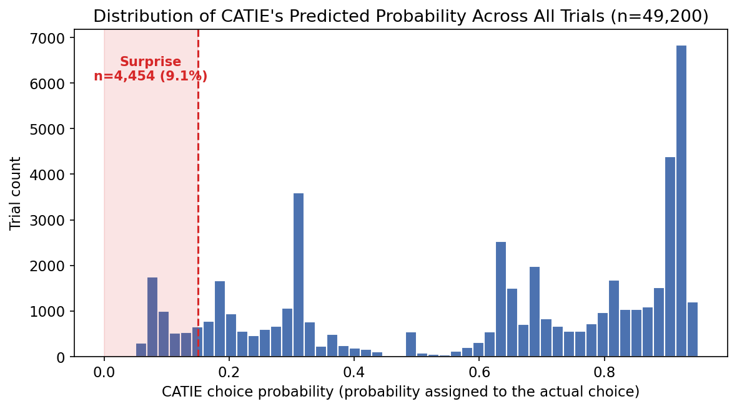
DEFINING THE METRIC
Surprise points
A surprise point: a trial where CATIE assigned p < 0.15 to the choice the participant actually made
9.1%
of all trials
4,454 surprise points out of 49,200 (in the EDA set)
CATIE won on E(P) but lost to Q-Learning on E(log P), penalized by “ a relatively large fraction of actions to which the model assigned a relatively small probability .” Those are the surprise points we investigate.
Notes:
כדי לבדוק את דיוק התחזיות, הגדרתי “נקודת הפתעה”: ניסיון שבו CATIE העריך הסתברות נמוכה מ-0.15 לבחירה שהמשתתף בפועל ביצע. מתוך 49,200 ניסיונות בסט הנתונים, 4,454 ניסיונות — כ-9.1% — מסווגים כנקודות הפתעה. אלה הניסיונות שבהם המודל “טעה” בביטחון רב, וזה המוקד של הניתוח שלי.

Slide 9
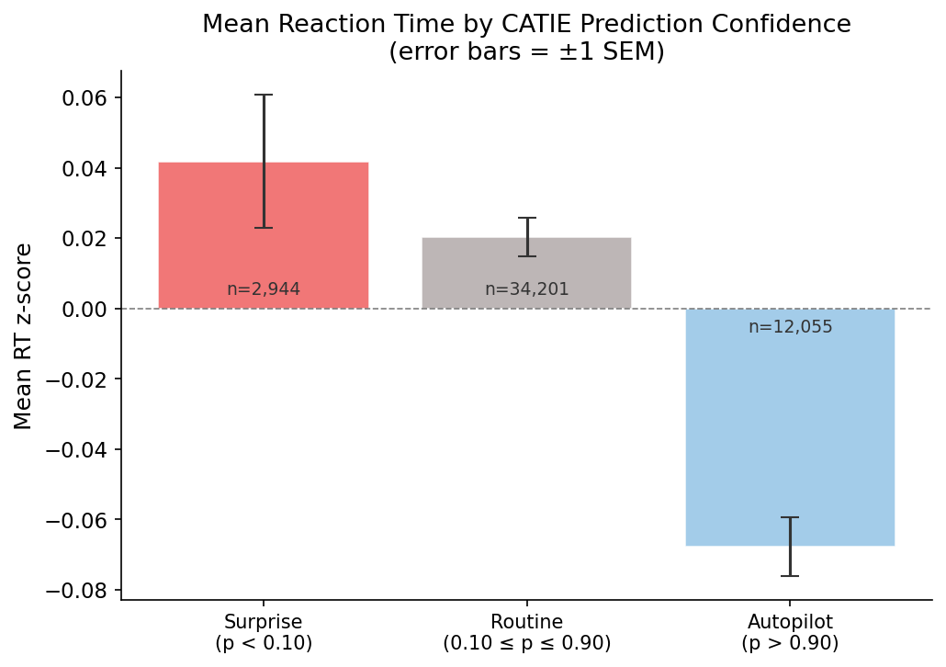
HYPOTHESIS 1 · REACTION TIME
Does surprise slow people down?
The intuition: when the model is surprised, the participant should hesitate so reaction time should rise
At threshold X = 10% , the difference is real but small and consistent : Surprise slowest, Autopilot fastest.
Notes:
ההשערה הראשונה: כשהמודל מופתע, המשתתף אמור “להתעכב” — ולכן זמן התגובה צפוי לעלות. בסף של 10%, ראינו הבדל קטן ועקבי.

Slide 10
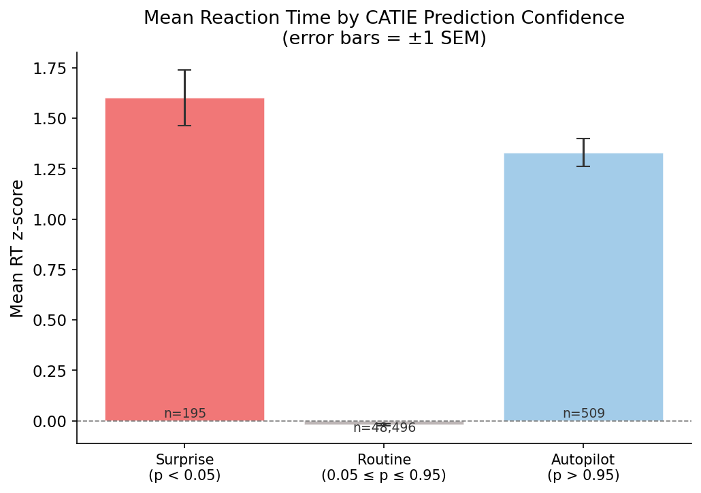
HYPOTHESIS 1 · REJECTED
A dramatic U-shape - that turned out to be an artifact
At X = 5% the effect looked huge until we checked the counts: n = 195 and 509.
Rejected. Tiny groups inflate z-scores, and a 1.5 s measurement floor distorts the rest. An artifact, ruled out on data, not a guess.
Notes:
אבל בסף קיצוני יותר, 5%, קיבלנו תבנית דרמטית בצורת U — שנראתה כתגלית. בדיקה סטטיסטית קפדנית חשפה שזהו ארטיפקט: בקבוצות הקטנות האלה (195 ו-509 ניסיונות), משתתפים עם שונות אישית נמוכה ב-RT מקבלים z-score מנופח, וקיימת רצפה טכנית של 1.5 שניות במדידה עצמה. המסקנה: זמן תגובה לא מהווה מדד תקף לניתוח הזה, ופסלנו את הכיוון הזה על בסיס נתונים, לא ניחוש.

Slide 11
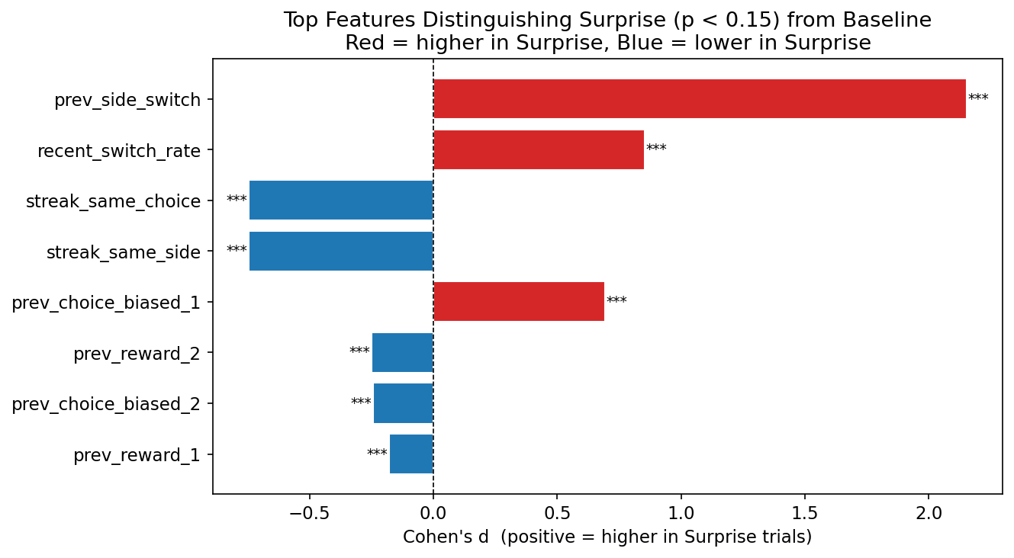
HYPOTHESIS 2 · BEHAVIORAL HISTORY
A perfect correlate - that we excluded on principle
A prior physical side-switch is the strongest correlate — Cohen’s d = 2.15 . Too good to be true.
side switch
→
inertia mechanism
→
low p
Circular by construction: any feature built from the current choice is penalized by inertia. Inclusion criterion — analyze only features independent of the current choice.
Notes:
בהמשך בדקתי תכונות התנהגותיות, ומצאתי קשר חזק במיוחד: מעבר צד פיזי קודם לבחירה הנוכחית מקושר לנקודות הפתעה בעוצמת אפקט גבוהה ביותר (Cohen's d = 2.15). אבל בעקבות דיון עם המנחה שלי, הבנו שזו לא תגלית אמפירית — זו תוצאה מובנית: מנגנון האינרציה של CATIE מוגדר כך שמעבר צד מקבל הסתברות נמוכה. כל תכונה שמבוססת על הבחירה הנוכחית תיתן תוצאה מעגלית כזו. זו לא הייתה טעות מתודולוגית — זו הייתה תובנה חשובה שהובילה אותנו לקריטריון הכלה ברור: לנתח רק תכונות שאינן תלויות בבחירה הנוכחית.

Slide 12
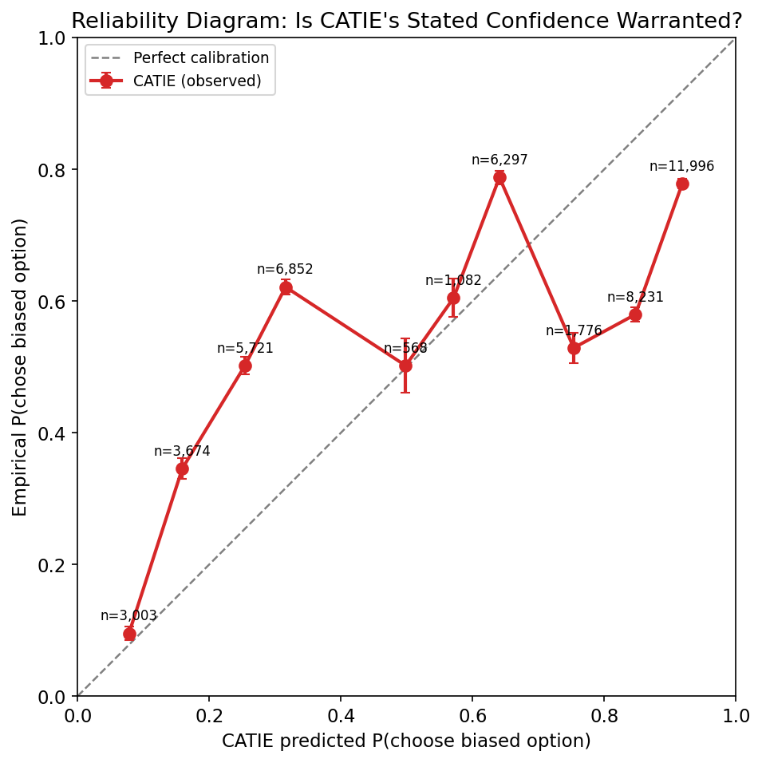
CURRENT WORK
Calibration: is the confidence warranted?
New approach: stop hunting features — study p itself as a mathematical object. Bucket predictions and compare each bucket’s stated p to its empirical frequency.
The curve is non-monotonic: CATIE is under -confident at the low end, mildly over -confident at the top — specific zones of miscalibration, not a uniform bias.
Notes:
בעקבות שתי ההשערות שנפסלו, שינינו גישה: במקום לחפש תכונות חדשות, אנחנו בוחנים את ה-p של CATIE כאובייקט מתמטי בפני עצמו — בלי תלות בבחירה הנוכחית. בונים עקומת כיול: מחלקים את התחזיות ל“דליים” ובודקים אם ההסתברות האמפירית בכל דלי תואמת את מה שהמודל הצהיר.

Slide 13
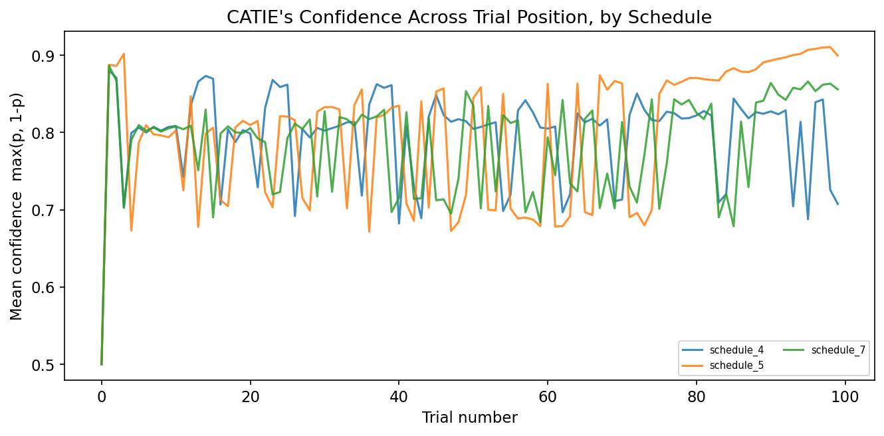
CURRENT WORK
Calibration: does confidence drift over a session?
Tracking mean confidence against trial number, separately per reward schedule (4, 5, 7 in this set).
Testing whether the model’s confidence systematically drifts as a session unfolds — or stays stable.
Notes:
במקביל, בודקים אם ה-p משתנה כתלות במספר הניסיון, בנפרד לכל לוח תגמולים — כדי לבדוק אם יש סחיפה שיטתית בביטחון המודל במהלך הסשן.

Slide 14
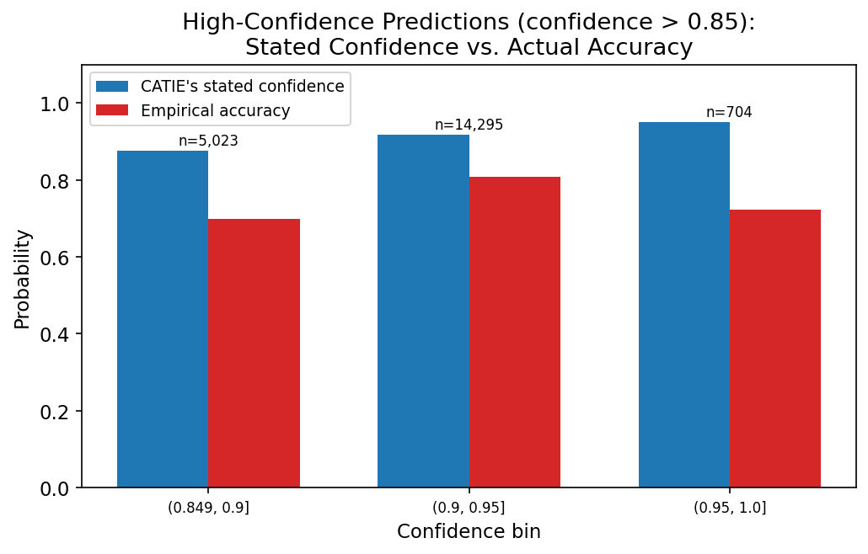
CURRENT WORK
High-confidence shrinkage (p > 0.85)
When CATIE is most confident, real accuracy lags what it claims.
STATED
OBSERVED
0.88–0.95
→
0.70–0.81
Maybe no new model is needed — a monotonic transformation that compresses the extreme range of p could realign it with behavior.
Notes:
ממוקד הקליברציה הצלחנו לראות מגמה: כשמסתכלים רק על התחזיות הבטוחות ביותר של CATIE, ההסתברות האמפירית בפועל נמוכה מההסתברות שהמודל מצהיר עליה — כלומר, המודל “בטוח יותר ממה שהוא צריך להיות”. זו תוצאה חשובה כי היא מצביעה על פתרון פשוט יחסית: אולי לא צריך לבנות מודל חדש — אולי מספיק להחיל טרנספורמציה מתמטית, שתכווץ את הטווח הקיצוני של p כך שיתאם להתנהגות האמיתית.

Slide 15
ROADMAP & CONCLUSION
Three directions forward
01
02
03
Gradient Descent
Neural Network
Train on re-engineered, non-circular history: reward history · streaks · trial position.
Large Language Model
Re-tune CATIE’s original parameters specifically on our data.
Generate features autonomously.
Accuracy alone isn’t enough — calibration must be measured too.
Notes:
שלושה כיוונים להמשך: ראשית, גרדיאנט דיסנט על הפרמטרים המקוריים של CATIE, לכיוונון מחדש ספציפי לדאטה שלנו. שנית, אימון רשת נוירונים על תכונות היסטוריות שתוכננו מחדש כך שאינן תלויות בבחירה הנוכחית — נמנעות מהבעיה המעגלית שזיהינו. שלישית, בחינה של מודל שפה גדול שיוכל לייצר תכונות באופן אוטונומי — תוך התמודדות כנה עם השאלה אם יש לנו מספיק דאטה לכך. לסיכום: המחקר הזה מראה שדיוק ממוצע, כמו 64.3% הטיה, לא מספר את כל הסיפור. כדי להבין באמת מודל החלטות, צריך לבדוק לא רק אם הוא מדויק, אלא מתי ולמה הוא לא — וזה הכיוון שאני ממשיך/ה לפתח.

